Slide 1

10강. css3와 애니메이션

Slide 2
변형(transform)
변형(transform)
2차원 변형
수평이나 수직으로 웹 요소 변형
크기나 각도만 지정하면 됨
2차원 좌표 사용
3차원 변형
X축과 y축에 원근감 추가
Z축은 앞뒤로 이동, 보는 사람 쪽으로 다가올수록 값이 더 커짐
(0,0)
z
x
(0,0)
x
y
y

Slide 3
변형(transform)
transform(변형) 속성
함수 | 설명
rotate() | 각도만큼 웹 요소를 시계 방향이나 시계 반대 방향으로 회전 transform:rotate(45deg)
translate() | 지정한 방향으로 이동할 거리를 지정하면 해당 요소를 이동 transform:translateX(50px), transform:translateY(20px)
scale() | 지정한 크기만큼 요소를 확대/축소 transform:scaleX(1.5), scaleY(1.5), transform:scale(2)

Slide 4
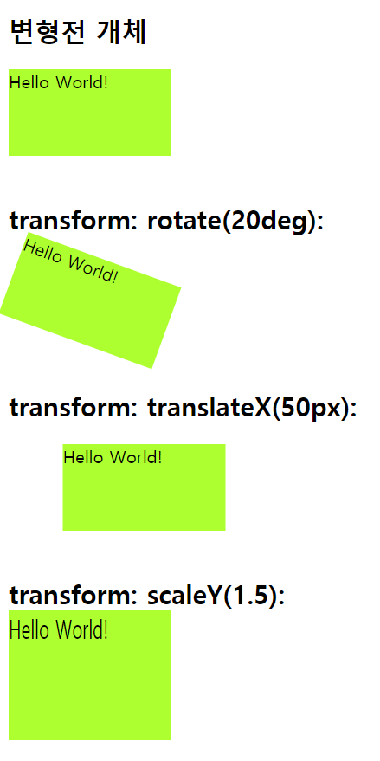
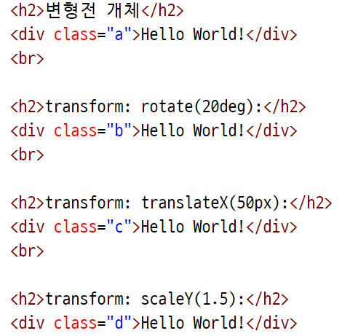
변형(transform)
transform(변형) 속성

Slide 5
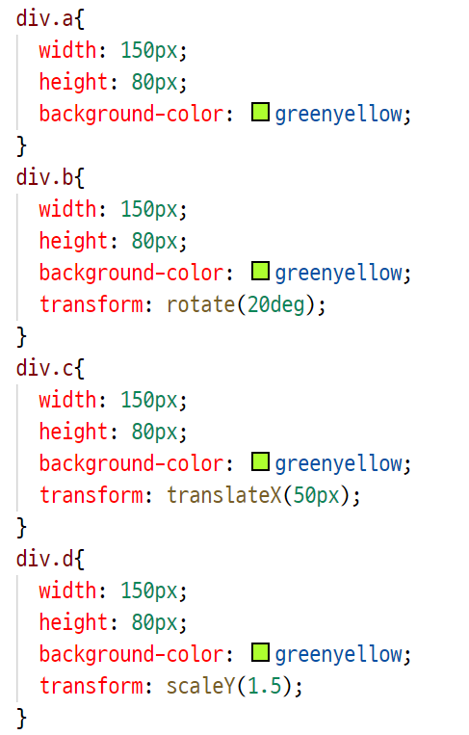
변형(transform)
transform(변형) 속성

Slide 6
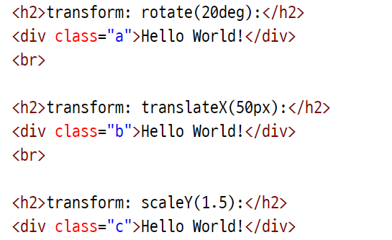
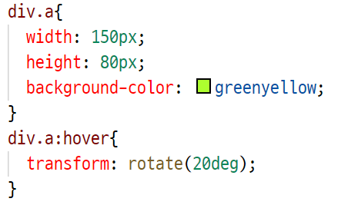
변형(transform)
transform(변형) : rotate()
hover 선택자 적용하기

Slide 7
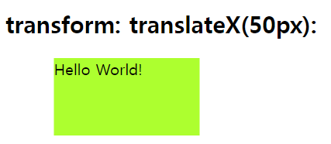
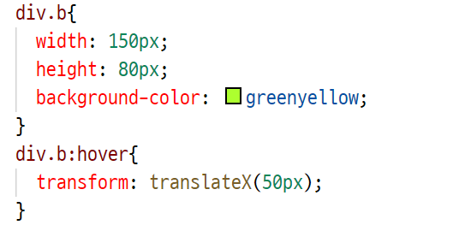
변형(transform)
transform(변형) – translate()
hover 선택자 적용하기

Slide 8
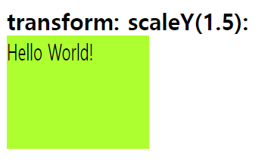
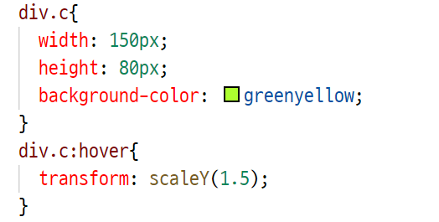
변형(transform)
transform(변형) – scale(1.5)
hover 선택자 적용하기

Slide 9
브라우저 접두사
브라우저 접두사(Vendor Prefix)
표준 규약이 아닌 속성들은 브라우저에 따라 다른 방식으로 지원되기 때문에 속성 이름 앞에 접두사를 붙여 브라우저별로 구분한다.
속성 | 설명
-webkit- | 웹키트 방식 브라우저용(Safari, Chrome 등)
-moz- | 게코 방식 브라우저용(FireFox 등)
-o- | Opera
-ms- | Internet Explorer

Slide 10
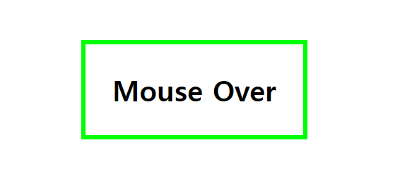
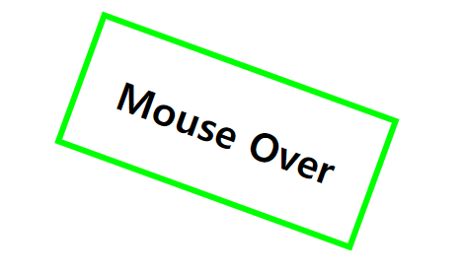
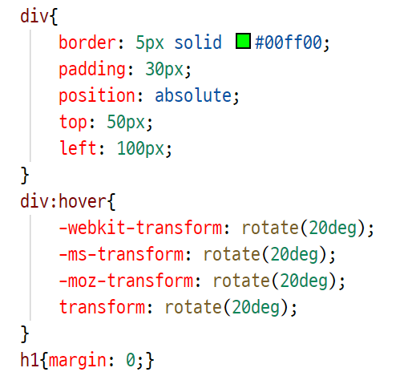
브라우저 접두사
브라우저 접두사(prefix)

Slide 11
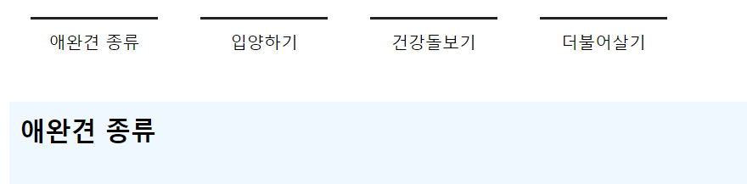
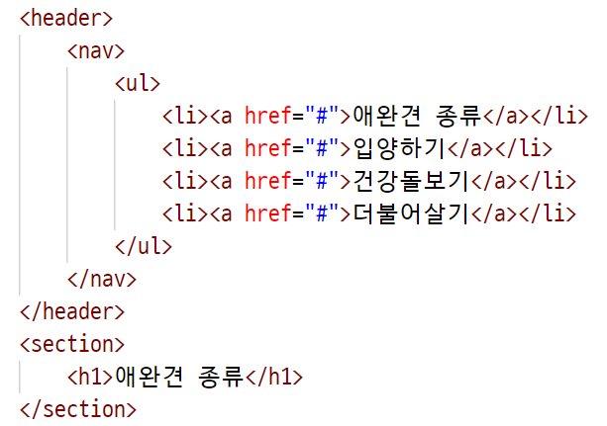
메뉴 버튼 확대하기
transform: scale()을 이용하여 메뉴 확대하기

Slide 12
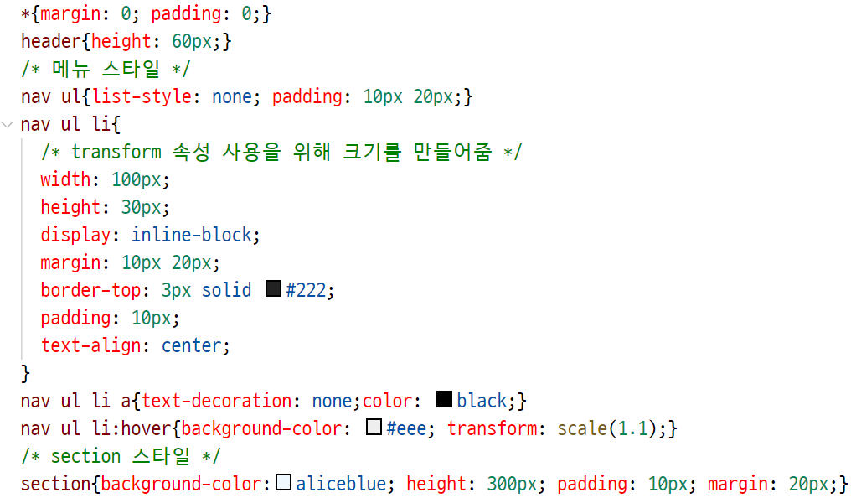
메뉴 버튼 확대하기
navi-tr.css

Slide 13
트랜지션
트랜지션이란
웹 요소의 속성 – 크기나 배경색-이 일정한 시간 동안 조금씩 자연스럽게
바뀌는 것을 말한다.
속성 값 | 설명
transition-property | 트랜지션 대상을 설정합니다.
transition-duration | 트랜지션 진행 시간을 설정합니다.
transition-timing-function | 트랜지션 속도 곡선을 설정합니다.
transition-delay | 트랜지션 지연시간을 설정합니다.
transition | 트랜지션 속성을 한꺼번에 설정합니다.

Slide 14

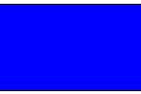

트랜지션
transition-duration 속성
- 시간 단위는 초(seconds) 또는 밀리초(miliseconds) – 2s, 100ms
- 트랜지션이 여러 개라면 쉼표(,)로 구분해서 진행시간 지정
- 모든 속성에 동일한 시간을 지정하려면 예) transition: all 2s;

Slide 15
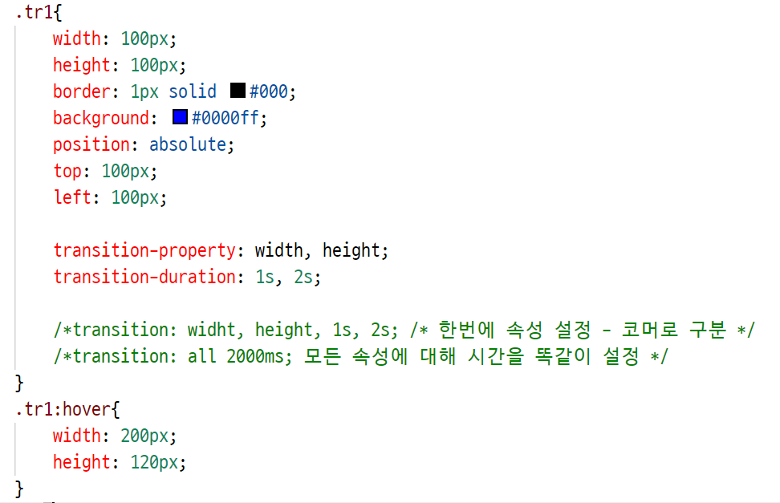
트랜지션
transition-duration 속성

Slide 16
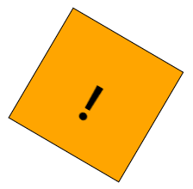
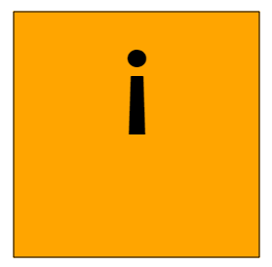


트랜지션
정해진 시간 동안 속성과 변형(transform) 변화

Slide 17
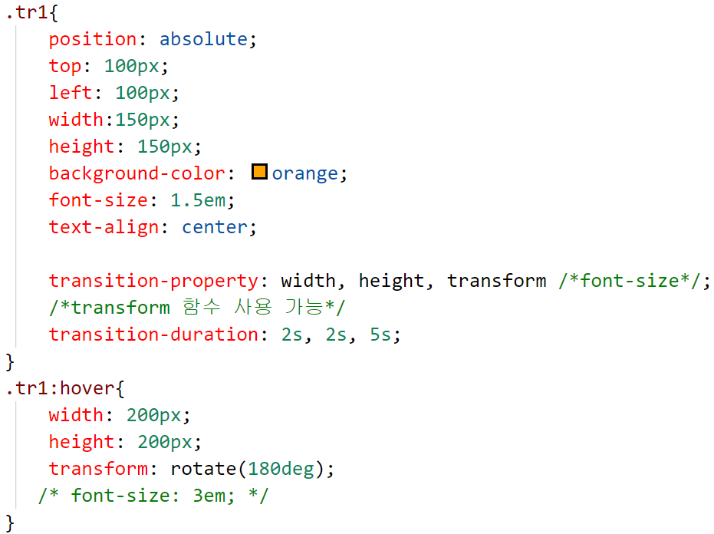
트랜지션
정해진 시간 동안 속성과 변형(transform) 변화
시간을 대응할때는 반드시 콤머로 구분한다.

Slide 18
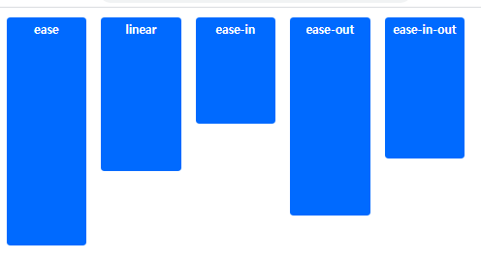
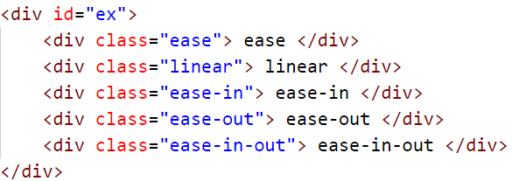
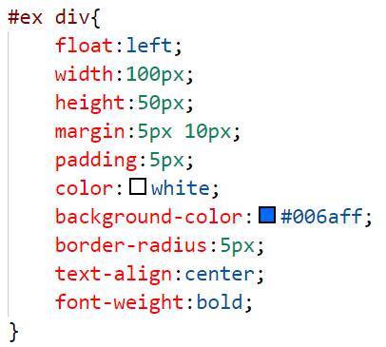
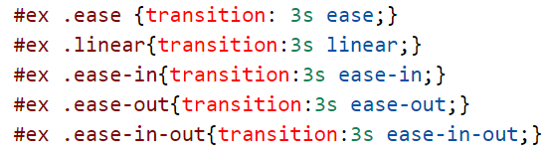
트랜지션
Transition-timing-function 속성 – 트랜지션 속도 곡선 지정하기

Slide 19
트랜지션
transition-timing-function 속성
트랜지션의 시작과 중간, 끝에서의 속도 지정
속성 값 | 설명
linear | 시작부터 끝까지 똑같은 속도로 트랜지션을 진행
ease | 처음에는 천천히 시작하고 점점 빨라지다가 마지 막에는 천천히 끝남(기본값)
ease-in | 시작을 느리게 함.
ease-out | 느리게 끝남
ease-in-out | 느리게 시작하고 느리게 끝남

Slide 20
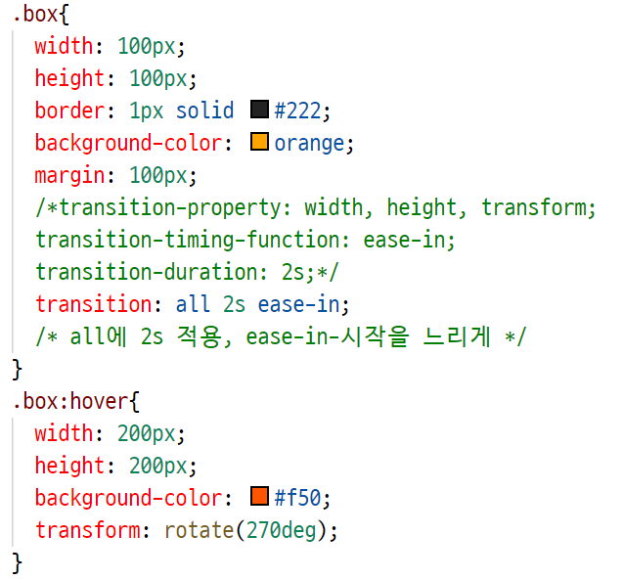


트랜지션
transition 예제

Slide 21

상품 페이지에 가격 떠오르게 만들기

Slide 22
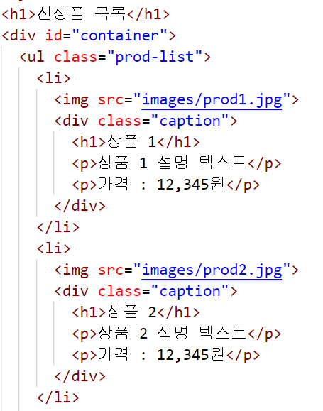
상품 페이지에 가격 떠오르게 만들기

Slide 23
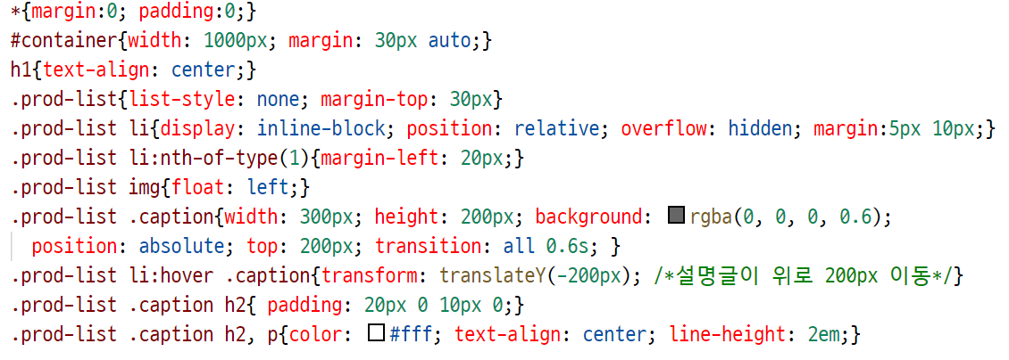
상품 페이지에 가격 떠오르게 만들기

Slide 24
애니메이션
CSS와 애니메이션
- 애니메이션을 시작해 끝내는 동안 원하는 곳 어디서든 스타일을 바꾸며
애니메이션을 정의할 수 있다.
- 키프레임(keyframes): 애니메이션 중간에 스타일이 바뀌는 지점
속성 값 | 설명
@keyframes | 애니메이션이 바뀌는 지점을 설정합니다.
animation-name | @keyframes로 설정해 놓은 중간 상태의 이름을 지정함
animation-duration | 애니메이션 지연 시간을 지정합니다.(반듯이 들어감)
animation-direction | 애니메이션 종료 후 처음부터 시작할지, 역방향으로 진행할지를 지정합니다.(normal / alternate)
animation-iteration-count | 애니메이션 반복 횟수를 지정함(기본 1번, infinite-무한)
animation | 애니메이션 속성들을 한꺼번에 묶어 지정함

Slide 25
애니메이션
@keyframes 속성
- 애니메이션의 시작과 끝을 비롯해 상태가 바뀌는 지점을 설정
- 이름으로 애니메이션 구별
- 시작 위치는 0%, 끝 위치 100%로 놓고 지정
- 시작과 끝 위치만 사용한다면 from, to 키워드 사용 가능
@keyframes 이름{
from{
변경전 속성
}
to{
변경후 속성
}
}

Slide 26
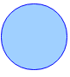
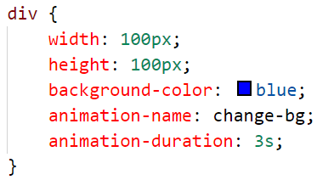
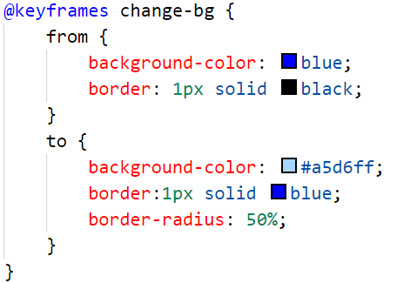
애니메이션
@keyframes 속성 – 애니메이션 지점 설정하기

Slide 27

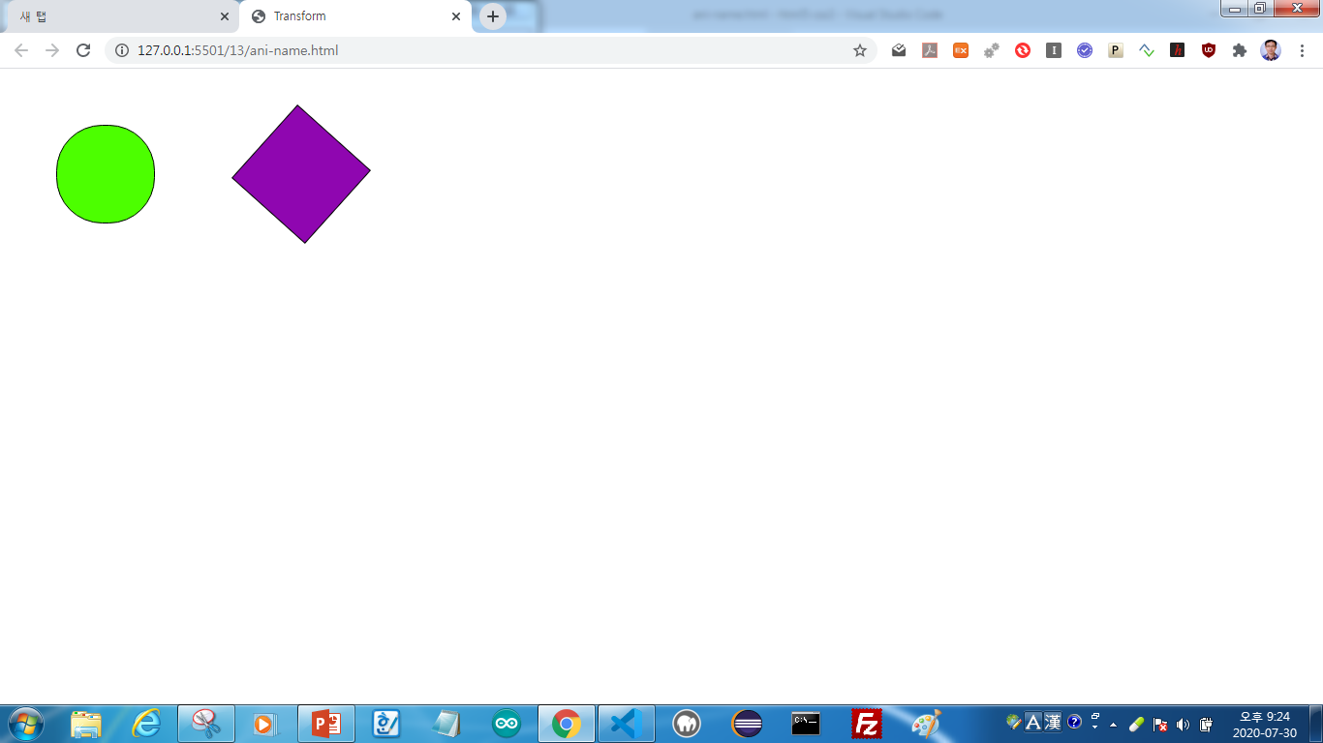
애니메이션
animation-name 속성
@keyframes 속성에서 만든 애니메이션 이름을 사용

Slide 28
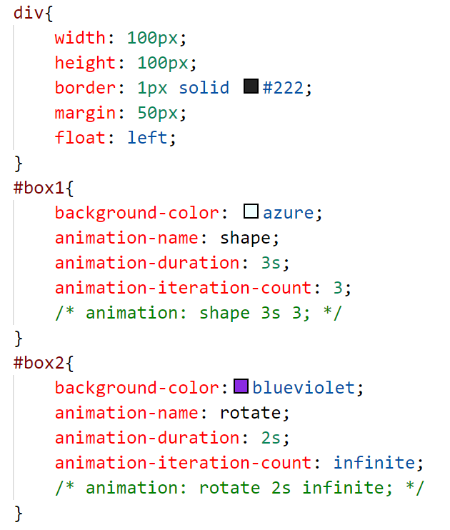
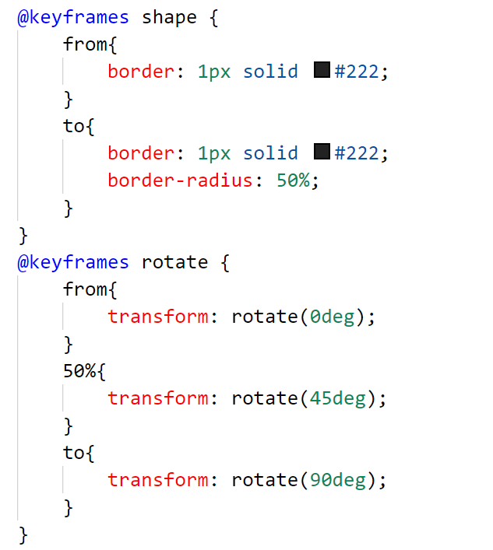
애니메이션

Slide 29
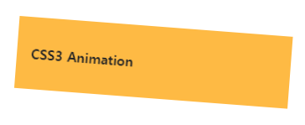

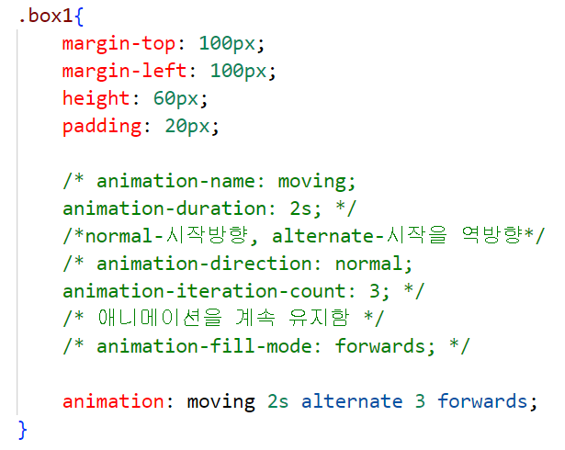

애니메이션
무한 반복하는 애니메이션 만들기

Slide 30
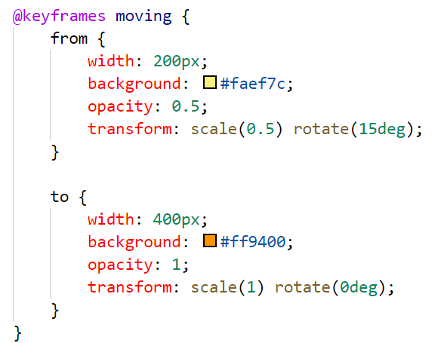
애니메이션
무한 반복하는 애니메이션 만들기

Slide 31
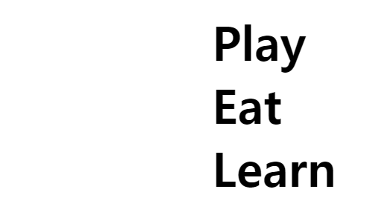
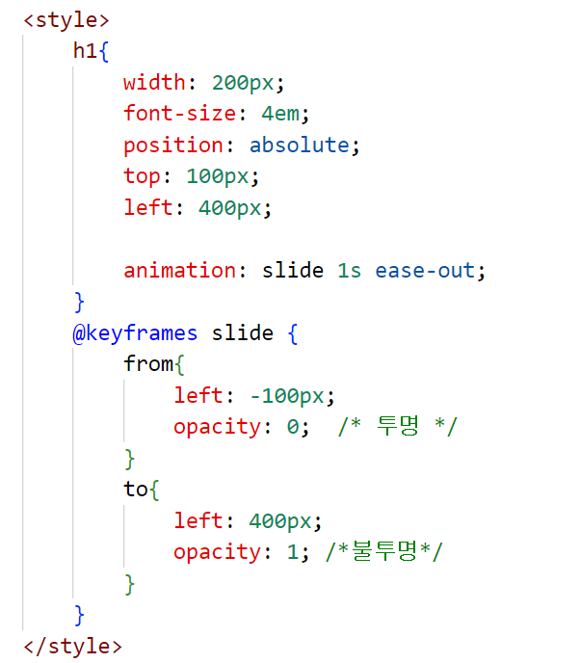
애니메이션
텍스트 애니메이션

Slide 32



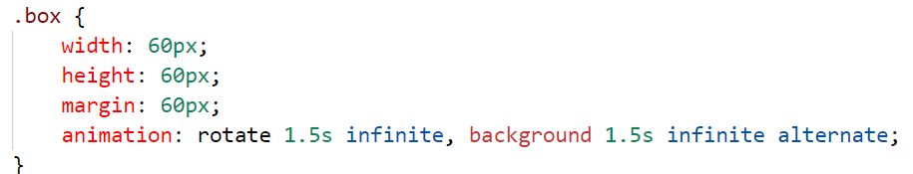
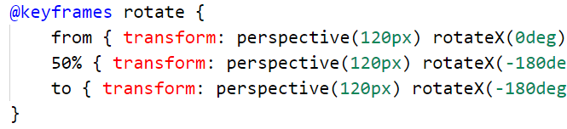
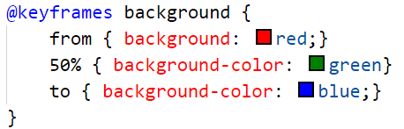
애니메이션
animation 속성
여러 개의 애니메이션 속성을 하나의 속성으로 줄여서 사용
특히, animation-duration 속성은 반드시 지정해야 함.

